Slide 1
Лабораторне заняття № 5
Азотовмісні речовини рослинного походження
(АЛКАЛОЇДИ) Ч.1
МЕТА ЗАНЯТТЯ:
Навчитися правилам роботи з отруйними речовинами, навчитися проводити експрес-аналіз вмісту алкалоїдів у свіжій лікарській рослинній сировині (ЛРС), навчитись проводити якісний та кількісний аналіз ЛРС на вміст алкалоїдів, ознайомитися з ЛР, які ростуть на території України.

Slide 2
Питання для самопідготовки
Поняття про алкалоїди.Історія розвитку вчення про алкалоїди. Праці вітчизняних вчених по вивченню алкалоїдів.
Сучасна класифікація алкалоїдів. Формули основних гетероциклів.
Фізико – хімічні властивості алкалоїдів.
Виділення алкалоїдів з ЛРС. Класичні методи виділення алкалоїдів з ЛРС (Стас – Отто, Орєхова – Фроме, Юрошевського).
Методи знаходження та ідентифікації алкалоїдів в ЛРС: a. загальні якісні реакції на алкалоїди(склад реактивів, характер осадів); b. специфічні якісні реакції на алкалоїди; c. експрес-метод виявлення алкалоїдів, переваги та недоліки; d. хроматографічний аналіз алкалоїдів (види хроматографії, системи розчинників, проявники).
Методи кількісного визначення алкалоїдів:
Поширення алкалоїдів в рослинному світі, локалізація за органами і тканинами.
Роль алкалоїдів в життєдіяльності рослинного організму. Вплив онтогенетичних факторів та умов навколишнього середовища на накопичення алкалоїдів у рослинах.
Біогенез алкалоїдів.
Шляхи використання лікарської рослинної сировини, яка містить алкалоїди.

Slide 3
ЗАВДАННЯ 1. Виконати лабораторну роботу: провести виділення алкалоїдів з ЛРС експрес-методом та виконати якісні реакції (див. метод. вказівки). Заповніть табл. Завд. 3 (якісні реакції)
Методи виділення алкалоїдів з рослинної сировини: екстракція у вигляді солей (вода, спирт, тартратна кислота);
екстракція у вигляді основ (NH4OH, NaHCO3);
відгонка основ алкалоїдів з водяною парою (для яких температура кипіння менша 100 ºС).
Класичні методи виділення:
Стас –
Отто
Орєхова – Фроме
Юрошевського

Slide 4
ЗАВДАННЯ 2. Використовуючи матеріали лекції, основної та додаткової рекомендованої літератури, складіть загальну схему метаболізму утворення алкалоїдів із зазначенням проміжних продуктів (запишіть схему з методички та лекції)
Завдання 4. Занесіть до протоколу схему: етапи кількісного визначення алкалоїдів в листі красавки. Ознайомтесь з методикою більш детально в ДФ 11, вип. 2, стаття 13, ст. 251-253, «Кількісне визначення».

Slide 5
ЧАСТИНА 2 лабораторного заняття (додаток)
Хроматографічне дослідження алкалоїдів на папері.
На смужку хроматографічного паперу на стартову лінію, що знаходиться на відстані 2-3 см від нижнього краю, капіляром або спеціальною піпеткою наносять близько 0,1 мл отриманого витягу та розчини свідків (цитізін, метилцитізін, пахікарпін тощо). Відстань від бічного краю смужки хроматографічного паперу і між плямами — 2 см. Діаметр плям не повинен перевищувати 5 мм.
Смужку хроматографічного паперу з нанесеними на неї розчинами (після висушування) поміщають у хроматографічну камеру, у котру попередньо (за добу) налита розділювальна система: н-бутанол — оцтова кислота — вода у співвідношенні 5 : 1 : 4. Нижній край хроматограми занурюють у рідину приблизно на 3-5 мм (експозиція — 14-15 годин).
Після висушування хроматограму переглядають в УФ-світлі (звичайно алкалоїди в УФ-світлі флуоресціюють блакитним, зеленим або жовтим кольором) та потім обробляють (обприскують із пульверизатора) реактивом Драгендорфа. На жовтому тлі при денному світлі виявляються оранжеві або оранжево-червоні плями (алкалоїди).
Розрахуйте Rf для кожної плями (для однієї з представлених нижче хроматограм).

Slide 6
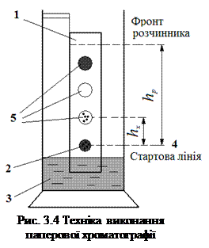
Кругова хроматографія: а) вигляд приладу збоку;
б) вигляд хроматограми зверху.
Визхідна
паперова
хроматографія

Slide 7
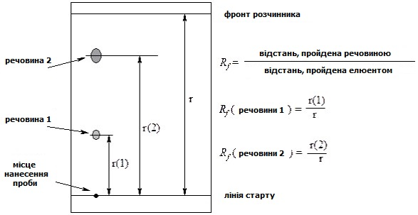
Величина Rf (звана відносною рухливістю, відносною швидкістю переміщення речовини, фактором утримування, хроматографічної рухливістю) характеризує положення зони речовини на хроматограмі. Для даної сполуки в даній системі Rf є величиною постійною і її можна використовувати для ідентифікації компонентів суміші. Слід зазначити, що збіг Rf двох речовин є необхідною, але не достатньою умовою визнання їх ідентичними. Для більшої достовірності слід враховувати поведінку зон компонентів з однаковими Rf при прояві, а також застосовувати речовини-«свідки». Речовини-«свідки» – це стандартні речовини, які, за припущенням дослідника, присутні в аналізованій суміші. При ідентифікації компонентів з використанням свідків на одну пластину наносять пробу речовини-свідка і аналізовану суміш. Якщо значення Rf «свідка» збігається зі значенням Rf одного з компонентів суміші і ці речовини однаково поводяться при прояві, то можна з певною часткою впевненості говорити про те, що визначений компонент і «свідок» - це одна і та ж речовина. Однак навіть ідентичність хроматографічної поведінки компонента суміші та речовини-«свідка» на різних сорбентах та в різних елюентах не можна розглядати як абсолютний доказ ідентичності досліджуваних речовин.

Slide 8
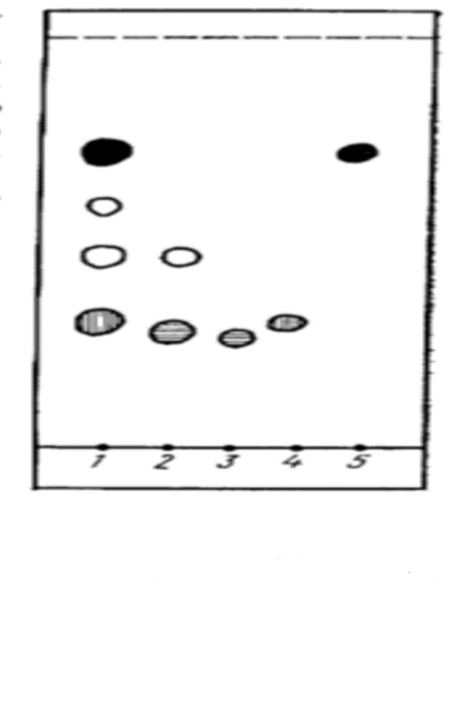
Схема хроматограми алкалоїдів трави та насіння термопсису лантетовидного:
1 - витяг В з трави термопсису;
2 - витяг В з насіння термопсису;
3 - цитизин;
4 - метилцитизин;
5 - пахікарпін

Slide 9
Ідентифікація алкалоїдів у сухій та свіжій лікарській рослинній сировині
В живій рослині алкалоїди містяться у вигляді розчину в клітинному соці; при висушуванні рослинного матеріалу вони утворюють не розрізнювані у звичайному світловому мікроскопі згустки або адсорбуються різними клітинними структурами. Виявити їх можна за допомогою реактивів, які осаджують алкалоїди або специфічними для кожного алкалоїду реакціями забарвлення. Паралельно проводять контрольні досліди на матеріалі, з якого алкалоїди попередньо вимивають підкисленим спиртом: зрізи поміщають на 5-7 діб у бюкс із 5% розчином винної кислоти у спирті; через 2-3 доби розчинник замінюють на свіжий.
Сировина: чистотіл звичайний, барвінок, термопсис ланцетоподібний, пасльон, рицина звичайна, пізньоцвіт осінній, перець гіркий, барбарис, дурман звичайний, листя чаю, кора гранату, насіння кави, кора хінного дерева, мак, раувольфія зміїна, беладонна, блекота, софора товстоплідна, плаун баранець тощо.
Реакції в свіжій рослинній сировині.
- Реактиви, які осаджують алкалоїди в тканинах рослин — розчин пікринової кислоти, реактив Драгендорфа, реактив Майера, розчин рейнекату амонію (NH₄[Cr(NH₃)₂(SCN)₄]·H₂O).
- Реакції осадження алкалоїдів проводять на предметному склі: в краплину реактиву поміщають зріз свіжої рослинної сировини. Результат реакції спостерігають під мікроскопом.
- Осади алкалоїдів спостерігають у вигляді скупчень дрібних голочок (пікрати) або дрібнозернистих включень сірого чи жовто-сірого кольору. За допомогою осадових реакцій можна встановити локалізацію алкалоїдів у тканинах рослин.
Реакції в сухій рослинній сировині.
- Зіскоб або порошок досліджуваної сировини поміщають на предметне скло, додають 2-3 краплини 5% оцтової кислоти, накривають покривним склом та злегка підігрівають (не доводити до кипіння).
- Через 2-3 хв. Поруч кладуть друге покривне скло так, щоб під нього засмоктувалась рідина.
- Після цього знімають перше покривне скло разом з порошком і наносять краплину реактиву на алкалоїди (реактив Вагнера, Майера, Драгендорфа), який потрапляє під покривне скло та викликає осадження алкалоїдів.
- На межі зіткнення рідин утворюється помутніння (дивіться в лупу на чорному фоні).

Slide 10
Дякую за увагу!

Slide 11
ПЕРЕГЛЯНЬТЕ ВІДЕО (особливо рекомендовано останні 3 посилання)
https://www.youtube.com/watch?v=AopuEohkeeY
https://www.youtube.com/watch?v=13l0YEx9JTQ
https://www.youtube.com/watch?v=zPh_3yrlMsk
https://www.youtube.com/watch?v=sFuijvrzqYE
https://www.youtube.com/watch?v=xnM2hTXd1vE
Виділення та ідентифікація / хроматографія:
https://www.youtube.com/watch?v=vBxDnoqjkxA
Виділення та ідентифікація:
https://www.youtube.com/watch?v=Q8xfrhD2ps4
https://www.youtube.com/watch?v=njQgrPixU48
https://www.youtube.com/watch?v=uMxdSkKcO7U

